Slide 1
順列生成と枝刈り

Slide 2
順列生成(next_permutation)

Slide 3
next_permutation
次の順列を生成する関数
コンテナの値を順列と見立て, それを1つ(辞書順的に)大きい順列に並び替える関数.
使い方が特徴的なので覚える

Slide 4
next_permutation
#include <algorithm>が必要
使い方: 配列をソートしてdo-while
sort(v.begin(), v.end());
do {
[なんか処理]
} while (next_permutation(v.begin(), v.end()));

Slide 5
next_permutation
例: 全順列の列挙&出力
sort(v.begin(), v.end());
do {
for (int i = 0; i < n; i++) {
cout << v[i] << ' ';
}
cout << endl;
} while (next_permutation(v.begin(), v.end()));

Slide 6
#include <iostream>
#include <vector>
#include <algorithm>
using namespace std;
int main()
{
int n;
cin >> n;
vector<int> v(n);
for (int i = 0; i < n; i++) {
cin >> v[i];
}
sort(v.begin(), v.end());
do {
for (int i = 0; i < n; i++) {
cout << v[i] << ' ';
}
cout << endl;
} while (next_permutation(v.begin(), v.end()));
return 0;
}
3 (入力)
3 1 2 (入力)
1 2 3
1 3 2
2 1 3
2 3 1
3 1 2
3 2 1

Slide 7
#include <iostream>
#include <vector>
#include <algorithm>
using namespace std;
int main()
{
int n;
cin >> n;
vector<int> v(n);
for (int i = 0; i < n; i++) {
cin >> v[i];
}
sort(v.begin(), v.end());
do {
for (int i = 0; i < n; i++) {
cout << v[i] << ' ';
}
cout << endl;
} while (next_permutation(v.begin(), v.end()));
return 0;
}
同じものを含む順列も列挙できる
3 (入力)
1 1 2 (入力)
1 1 2
1 2 1
2 1 1

Slide 8
next_permutation
厳密な話
next_permutation(v.begin(), v.end()): vを辞書順で次の順列に並び替える 辞書順最後の順列が与えられた場合,辞書順最初の順列に並び替えるが,その際関数は値falseを返す.それ以外はtrueを返す.
順列を逆順に生成するprev_permutationというのもあるが割愛

Slide 9
next_permutationに頼らない場合
DFSを書く
「i番目のものを選んだor選んでない」をbool値のvectorで管理する
nが小さければビットで管理してもよい (この方法はbitDPで重要になる)

Slide 10
int n;
vector<int> pt;
vector<bool> used;
vector<int> v;
void dfs(int d)
{
if (d == n) {
for (int i = 0; i < pt.size(); i++) {
cout << pt[i] << ' ';
}
cout << endl;
return;
}
for (int i = 0; i < v.size(); i++) {
if (!used[i]) {
used[i] = true;
pt.push_back(v[i]);
dfs(d + 1);
pt.pop_back();
used[i] = false;
}
}
}
int main()
{
cin >> n;
for (int i = 0; i < n; i++) {
int x;
cin >> x;
v.push_back(x);
used.push_back(false);
}
dfs(0);
return 0;
}
#includeとかusingとかは省略
「i番目のものを選んだor選んでいない」をusedで管理

Slide 11
int n;
vector<int> pt;
vector<int> v;
void dfs(int d, int used)
{
if (d == n) {
for (int i = 0; i < pt.size(); i++) {
cout << pt[i] << ' ';
}
cout << endl;
return;
}
for (int i = 0; i < v.size(); i++) {
if (!((used >> i) & 1)) {
pt.push_back(v[i]);
dfs(d + 1, used | (1 << i));
pt.pop_back();
}
}
}
int main()
{
cin >> n;
for (int i = 0; i < n; i++) {
int x;
cin >> x;
v.push_back(x);
}
dfs(0, 0);
return 0;
}
ビットを使って選んだor選んでいないを管理する方法
int型が4B=32ビットなので,
n = 32が限界なことに注意

Slide 12
枝刈りDFS

Slide 13
枝刈り
分岐限定法とも呼ばれる
DFSにおいて,「意味のない遷移」をしないことによって,高速化を図ること.
枝刈りは系統的な方法があまりないイメージ(自論) その場限りのケースで考える感じ

Slide 14
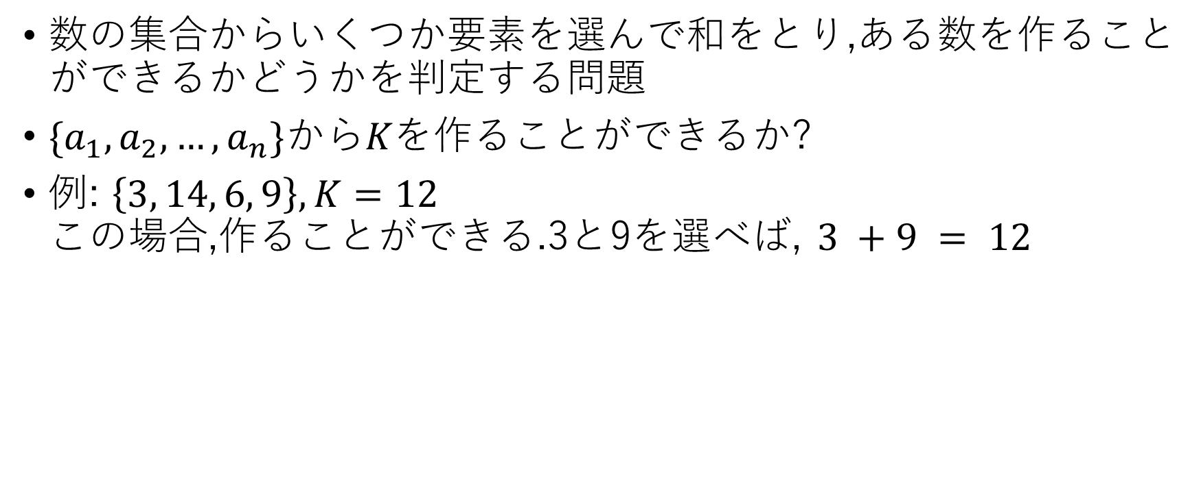
部分和問題(第6回)
数の集合からいくつか要素を選んで和をとり,ある数を作ることができるかどうかを判定する問題
$\{a_{1}, a_{2}, …,a_{n}\}$から$Kを$作ることができるか?
例: $\left\{3, 14, 6, 9\right\}, K=12$ この場合,作ることができる.3と9を選べば, $3 +9 = 12$

Slide 15
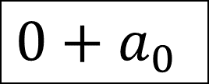
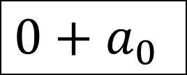
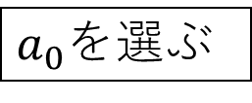

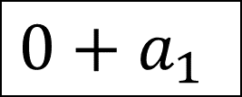
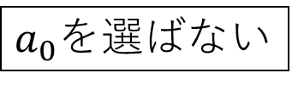

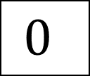




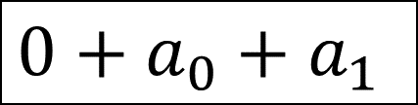
ある数を選ぶor選ばない場合を全パターン考え,その和がKと一致するかどうかを判定すればよい(つまり二分木をDFSする).
暫定の和を状態とする
$$0$$
$a_{0}を$選ばない
$a_{0}を$選ぶ
$$0$$
$$0+a_{0}$$
$a_{1}を$選ばない
$a_{1}を$選ぶ
$a_{1}を$選ばない
$a_{1}を$選ぶ
$$0$$
$$0+a_{1}$$
$$0+a_{0}$$
$$0+a_{0}+a_{1}$$

Slide 16
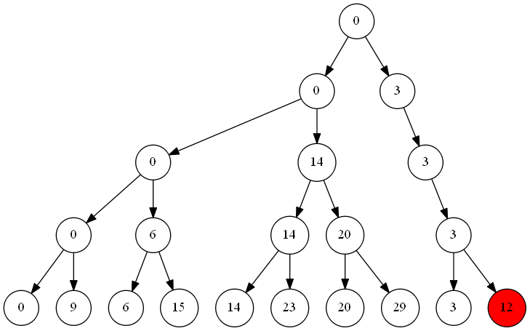
部分和問題の枝刈り
$\left\{3, 14, 6, 9\right\}, K=12$, 〇: 選ぶ, ×: 選ばない
3
×
〇
14
×
〇
×
6
×
〇
×
〇
×
9
×
〇
×
〇
×
〇
×
〇
×
〇

Slide 17
部分和問題の枝刈り
K = 12なので,和が14を超えてしまった時点で不適
12を超えた時点で遷移を打ち切ってよい
$\left\{3, 14, 6, 9\right\}, K=12$, 〇: 選ぶ, ×: 選ばない
3
×
〇
14
×
〇
×
6
×
〇
×
〇
×
9
×
〇
×
〇
×
〇
×
〇
×
〇

Slide 18
以前のdfsのコード
bool dfs(int i, int sum)
{
// 0～N-1まで見終わったら,今の総和がkかどうかを判定する.
if (i == N) return sum == K;
// 選ぶ,選ばない場合を試してみて,Kになる状態が発見できればtrue返す
if (dfs(i + 1, sum )) return true;
if (dfs(i + 1, sum + a[i])) return true;
// 選んでも選ばなくても,Kとなる状態が発見できなかった
return false;
}

Slide 19
枝刈りdfsのコード
bool dfs(int i, int sum)
{
// sumがKを超えてしまったら,遷移を打ち切る
if (sum > K) return false;
// 0～N-1まで見終わったら,今の総和がkかどうかを判定する.
if (i == N) return sum == K;
// 選ぶ,選ばない場合を試してみて,Kになる状態が発見できればtrue返す
if (dfs(i + 1, sum )) return true;
if (dfs(i + 1, sum + a[i])) return true;
// 選んでも選ばなくても,Kとなる状態が発見できなかった
return false;
}

Slide 20
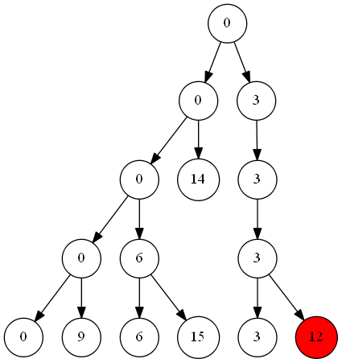
枝刈り後

Slide 21
部分和問題の枝刈り
実はもう少し枝刈りできる. 『アルゴリズムとデータ構造(第2版) (情報工学レクチャーシリーズ)』より
暫定総和をsum, まだ足していない候補の総和をrestとすると sum + rest < K ならもはやKになりえないので遷移を打ち切る

Slide 22
3
14
暫定和0で9を選ぼうとするとき, 残り9しかないのに12が作れるわけがないので,遷移しても意味はない
6
9

Slide 23
枝刈りdfsのコード2
bool dfs(int i, int sum, int rest)
{
//これ以降の候補を加えてもKにならないなら,遷移を打ち切る
if (sum + rest < K) return false;
// sumがKを超えてしまったら,遷移を打ち切る
if (sum > K) return false;
// 0～N-1まで見終わったら,今の総和がKかどうかを判定する.
if (i == N) return sum == K;
// 選ぶ,選ばない場合を試してみて,Kになる状態が発見できればtrue返す
if (dfs(i + 1, sum, rest - a[i])) return true;
if (dfs(i + 1, sum + a[i], rest - a[i])) return true;
// 選んでも選ばなくても,Kとなる状態が発見できなかった
return false;
}

Slide 24
使用例. aの全総和をsumに入れておいてdfs(0,0,sum)
int main()
{
cin >> N;
int sum = 0;
for (int i = 0; i < N; i++) {
int x; cin >> x;
sum += x;
a.push_back(x);
}
cin >> K;
if (dfs(0, 0, sum)) cout << "Yes" << endl;
else cout << "No" << endl;
return 0;
}

Slide 25
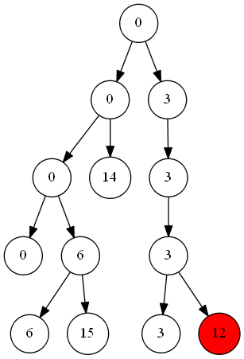
枝刈り後

Slide 26
枝刈りDFS
枝刈りの方法は問題によって様々
その場の機転で考えるしかない

Slide 27
関連問題の紹介
[順列生成]
順列生成を知らなくても解ける問題が多い.
AOJ1161: 覆面算.ICPC 2009国内予選の問題
ABC054_C: グラフの探索順を順列とみなす
ABC073_C: 同上.最短経路アルゴリズムの知識も必要
[枝刈り]
今年のICPC国内予選のDは枝刈りDFSで解けたらしい

